Slide 1

KỂ CHUYỆN
LỚP 5

Slide 2


KIỂM BÀI CŨ
nhiƯt liƯt chµo mõng quý thÇy c«
đến dự giờ thăm lớp ba 7
Kể Lại câu chuyện Tiếng vĩ cầm ở Mỹ Lai

Slide 3

Tranh vẽ gì?
Bức tranh đó thể hiện nội dung gì?

Slide 4
Kể chuyện đã nghe, đã đọc
Đề bài:
Kể lại một câu chuyện em đã nghe hay đã đọc ca ngợi hoà bình, chống chiến tranh.
Nội dung:
Những câu chuyện về cuộc đấu tranh chống chiến tranh xâm lược (như truyện Anh bộ đội Cụ Hồ gốc Bỉ - tuần 4)
Những câu chuyện về ước vọng hoà bình( như truyện Những con sếu bằng giấy - tuần 4)
Em hãy nêu tên câu chuyện mình định kể.

Slide 5
Kể chuyện đã nghe, đã đọc
Đề bài:
Kể lại một câu chuyện em đã nghe hay đã đọc
ca ngợi hoà bình, chống chiến tranh.
- Những câu chuyện về cuộc sống yên vui, hạnh phúc trong hoà bình.
- Những câu chuyện về ý thức cảnh giác, các hoạt động đấu tranh bảo vệ cuộc sống hoà bình.
- Những câu chuyện về truyền thống yêu chuộng hoà bình, giữ quan hệ tốt với các nước láng giềng của dân tộc ta.

Slide 6
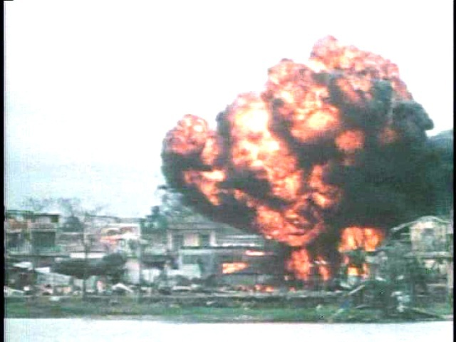
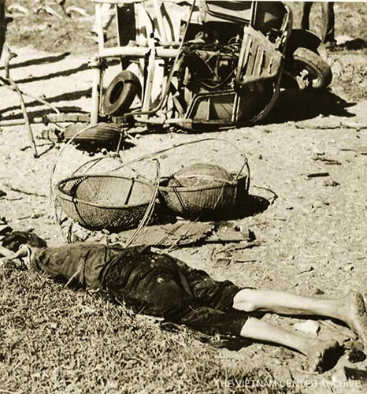
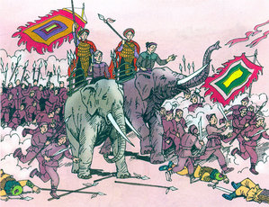
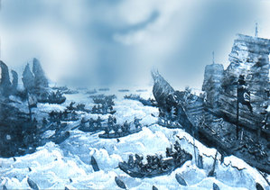
Chống chiến tranh xâm lược
Tội ác chiến tranh
Sức công phá bom nguyên tử
Ngô Quyền đại phá quân Nam Hán
Khởi nghĩa Hai Bà Trưng

Slide 7
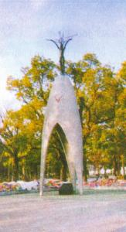
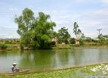

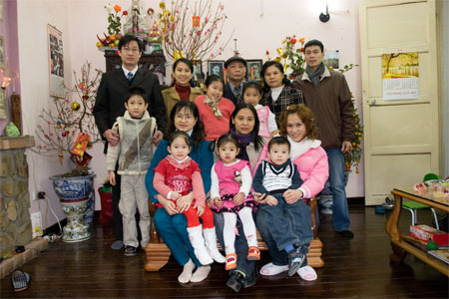


Yên vui, hạnh phúc trong hoà bình
Chúng tôi muốn thế
giới này mãi hoà bình.
Làng quê yên bình
Gia đình hạnh phúc
Vui xuân mới

Slide 8
Đề bài:
Kể lại một câu chuyện em đã nghe hay đã đọc
ca ngợi hoà bình, chống chiến tranh.
Tiêu chí đánh giá, nhận xét:
Đúng chủ điểm.
Cách diễn đạt: lời kể, điệu bộ, cử chỉ.
Chuyện ngoài SGK
Nêu đúng ý nghĩa câu chuyện

Slide 9
Đề bài:
Kể lại một câu chuyện em đã nghe hay đã đọc
ca ngợi hoà bình, chống chiến tranh.
GỢI Ý
Em thích nhân vật nào? Vì sao?
2. Chi tiết nào hay nhất?
3. Câu chuyện muốn nói lên điều gì?
KỂ THEO NHÓM ĐÔI

Slide 10
VỀ NHÀ TẬP KỂ LẠI
CHUẨN BỊ BÀI SAU

